Slide 1
MHW1
Nome Cognome: Giuseppe Romano
Matricola: 1000004042
Data: 31/03/2022

Slide 2
Descrizione del progetto
In questa semplice pagina vengono viste le probabili formazioni di Juventus Inter , con un menu di navigazione volto al cambio di partita o di giornata, tale menu di navigazione in mobile diventa un quadratino con posizione fixed

Slide 3
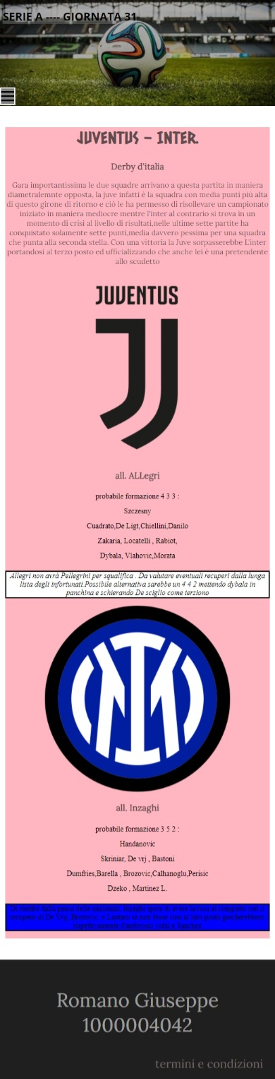
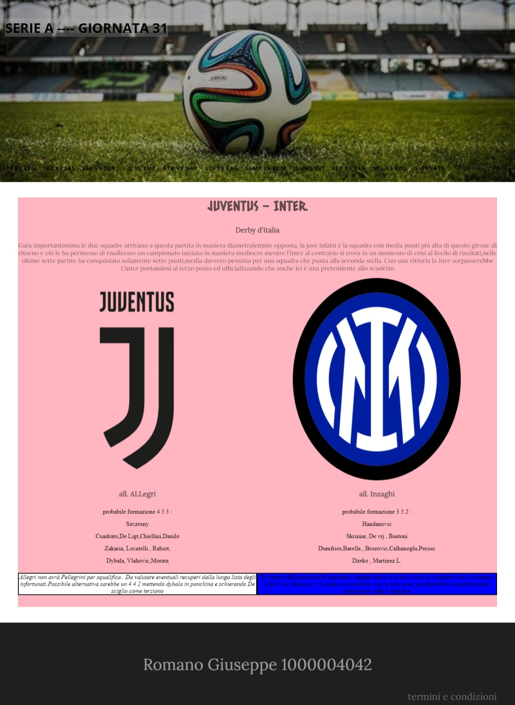
Layout complessivo HTML+CSS

Slide 4
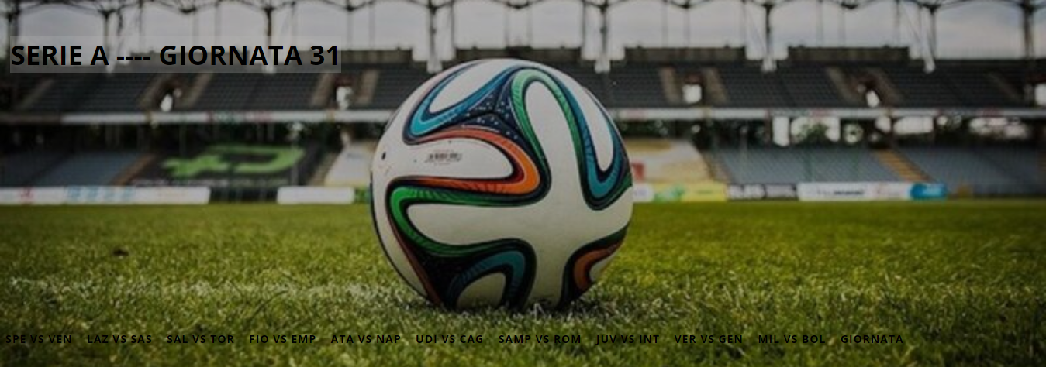
Header
47,6px
Font-size:2.2em
476px

Slide 5
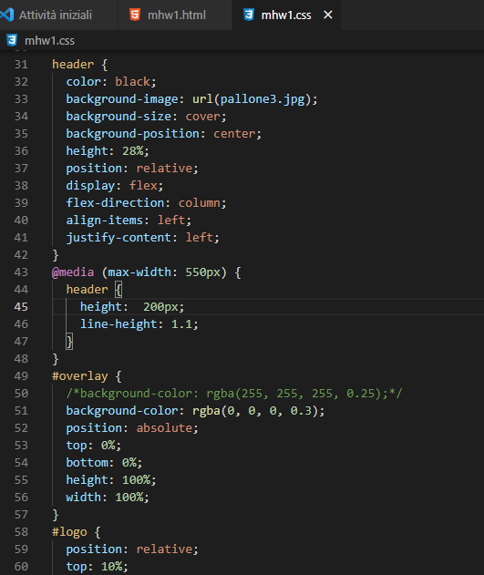
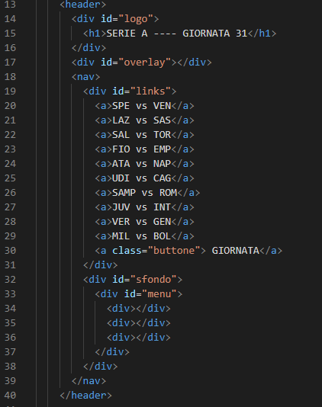
Header

Slide 6
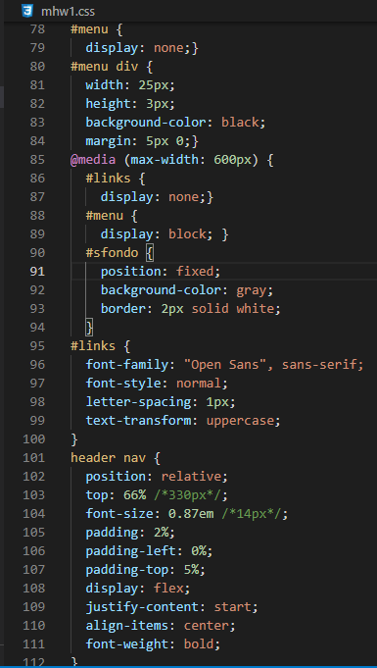
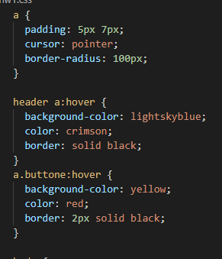
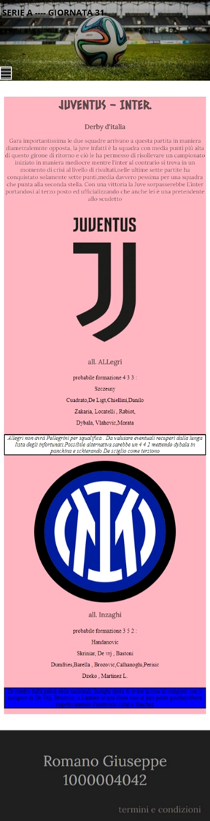
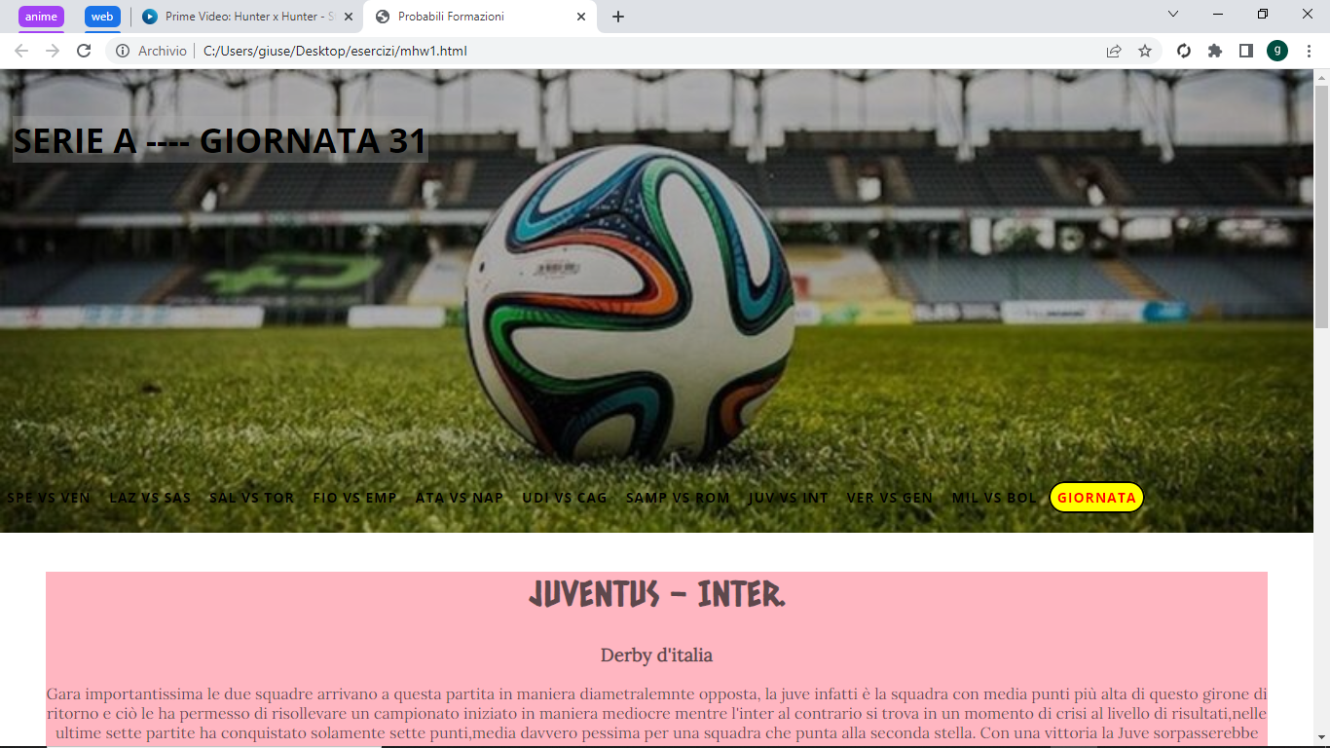
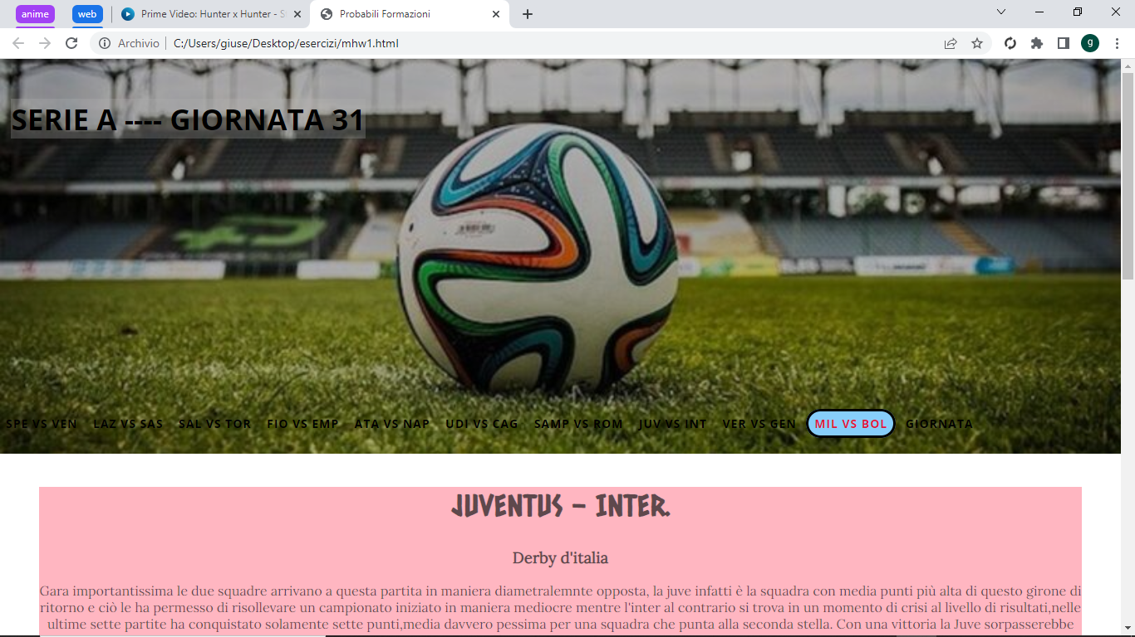
Menù navigazione
Font-size: 0.87em
mobile
Passando il cursore nel menu :
-giornata
Bordo: 2px
-Una delle 10 partire

Slide 7
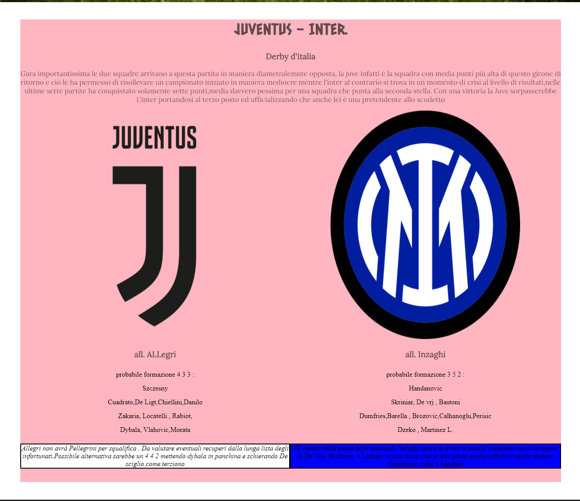
Sezione contenuti
3%
Font-size: 2,2em
43px
24px
254.92px
70%
1071px
70%
Le due formazioni hanno un peso di linea di due e come font SANS
Bordo di 2 px
3.5%

Slide 8
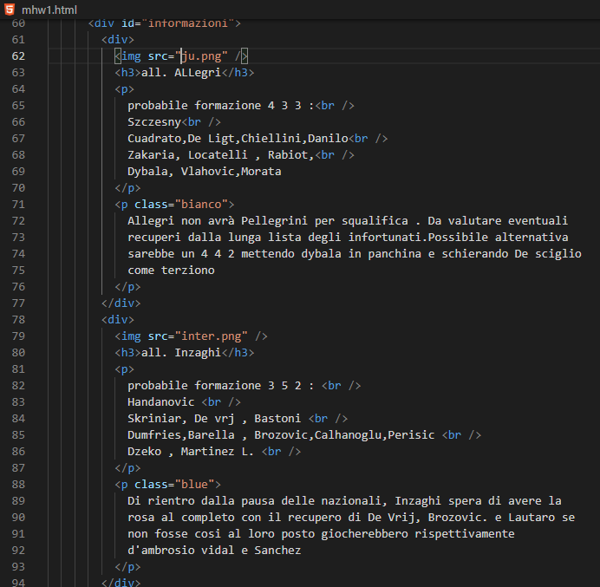
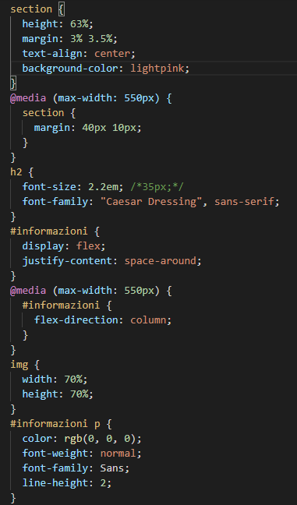
Sezione contenuti
Screenshot e codice (HTML+CSS)

Slide 9
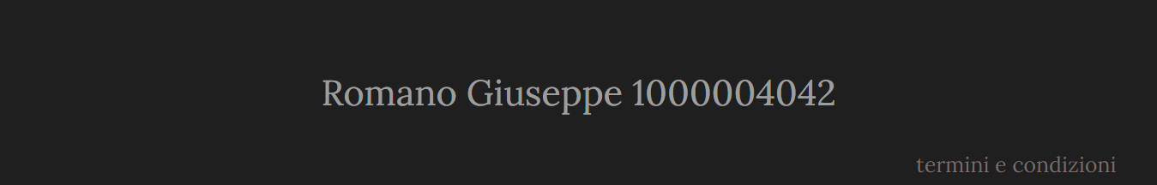
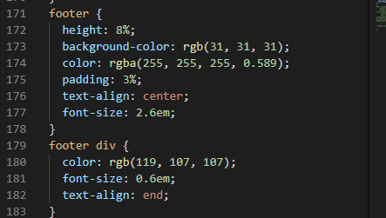
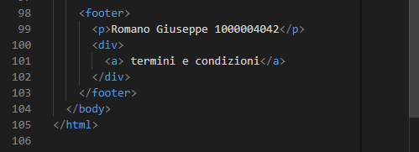
Footer
3%
Font-size: 2.6em
136px
Font-size: 0.6em
3%

